Slide 1
ЭЛЕКТРИЧЕСТВО И МАГНЕТИЗМ
Данный раздел физики посвящен второму (после гравитационного) фундаментальному взаимодействию – электромагнитному, и в нем будут рассмотрены следующие темы:
Электростатика
Постоянный электрический ток
Магнитное поле
Переменный электрический ток
Электрические колебания и волны

Slide 2
ЭЛЕКТРОСТАТИКА
Электростатическое поле в вакууме
1.1. Электрический заряд. Закон сохранения заряда
1.2. Взаимодействие электрических зарядов в вакууме. Закон Кулона
1.3. Электростатическое поле. Напряженность поля
1.4. Сложение электростатических полей. Принцип суперпозиции
1.5. Электростатическое поле диполя
1.6. Взаимодействие диполей

Slide 3
РЕЙТИНГ
Оценивающие мероприятия | Кол-во | Баллы
Реферат |  | 1
Выступление |  | 1
Выполнение и защита отчетов по лабораторной работе | 12 | 12
Работа на практических занятиях | 16х0,5 | 8
Контрольная работа | 2х4 | 8
Выполнение и защита ИДЗ | 2х5 | 10
Коллоквиум | 2х10 | 20
Итого: |  | 60

Slide 4
Литература
1. Ю.И. Тюрин, И.П. Чернов, Ю.Ю. Крючков
ФИЗИКА, Ч.2. Электричество и магнетизм.
2. И.В. Савельев, КУРС ФИЗИКИ Ч.2;
3. А.А. Детлаф, Б.М.Яворский КУРС ФИЗИКИ.
4.Т.И. Трофимова. Курс физики.
5. А.Н. Матвеев Электричество и магнетизм

Slide 5
1.1. Электрический заряд. Закон сохранения заряда.
Электростатика – раздел, изучающий статические (неподвижные) заряды и связанные с ними электрические поля.
Перемещение зарядов либо отсутствует, либо происходит так медленно, что возникающие при движении зарядов магнитные поля ничтожны.
Сила взаимодействия между зарядами определяется только их взаимным расположением
Следовательно, энергия электростатического взаимодействия – потенциальная энергия.

Slide 6
Изучение (познание)=получение знаний
Процесс познания заключается в выявлении или установлении основных характеристик (наз. физ. велич.), закономерностей и связей исследуемого объекта.
Когда мы можем сказать что объект изучен? Тогда, когда мы можем полностью описать объект. Описать объект означает – однозначно определить его состояние т.е. все его основные характеристики в любой момент времени.
Модели и абстракции. Модель представляет собой набор характеристик и закономерностей (элем.мод), достаточных для описания объекта в какой-то ситуации. В рамках модели всегда делаются допущения, что ограничивает применение модели. Элементы модели (абстракции): мат. точка, абсолютно твердое тело, точечный электрический заряд.

Slide 7
Несмотря на обилие различных веществ в природе, существуют только два вида электрических зарядов: заряды подобные тем, которые возникают на стекле, потертом о шелк, и заряды, подобные тем, которые появляются на янтаре, потертом о мех.
Первые были названы положительными, вторые отрицательными зарядами.
Назвал их так
Бенджамин Франклин в 1746 г.

Slide 8
Известно, что одноименные заряды отталкиваются, разноименные – притягиваются.
Если поднести заряженное тело (с любым зарядом) к легкому – незаряженному, то между ними будет притяжение – явление электризации легкого тела.
На ближайшем к заряженному телу конце появляются заряды противоположного знака (индуцированные заряды) это явление называется электростатической индукцией.
Таким образом, всякий процесс заряжения есть процесс разделения зарядов. Сумма зарядов не изменяется, заряды только перераспределяются.

Slide 9
Отсюда следует закон сохранения заряда – один из фундаментальных законов природы, сформулированный в 1747 г. Б. Франклином и подтвержденный в 1843 г. М. Фарадеем: алгебраическая сумма электрических зарядов, замкнутой системы не изменяется при любых процессах происходящих в этой системе

Slide 10
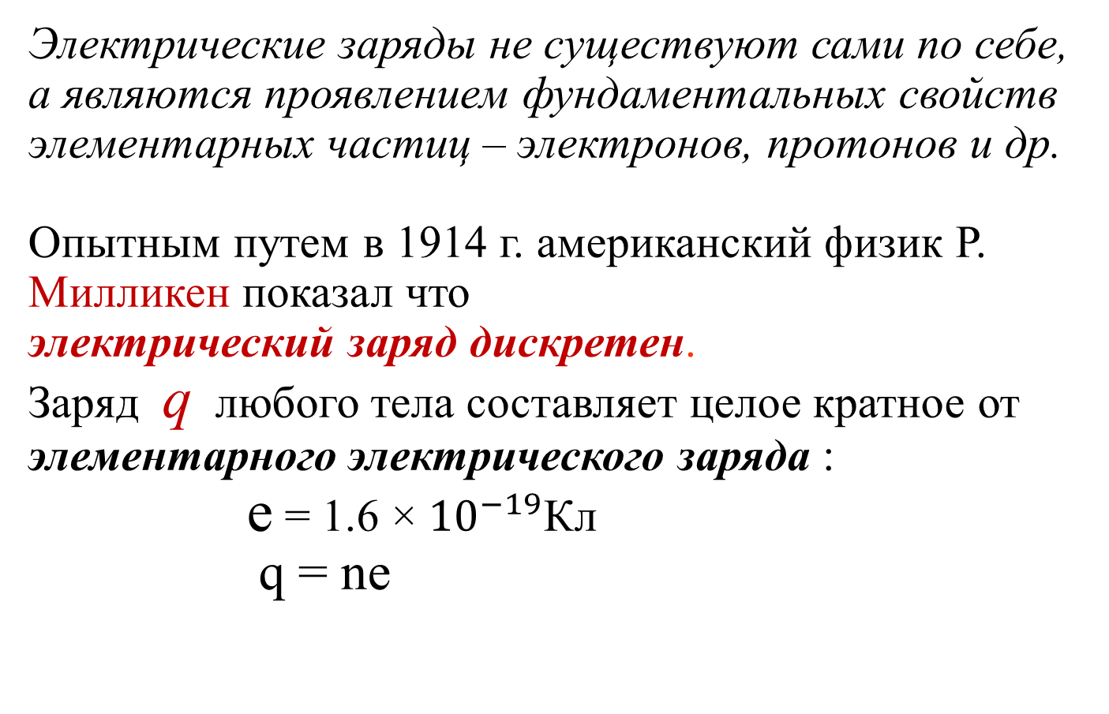
Электрические заряды не существуют сами по себе, а являются проявлением фундаментальных свойств элементарных частиц – электронов, протонов и др.
Опытным путем в 1914 г. американский физик Р. Милликен показал что
электрический заряд дискретен.
Заряд q любого тела составляет целое кратное от элементарного электрического заряда :
e = 1.6 × ${10}^{−19}$Кл
q = ne

Slide 11
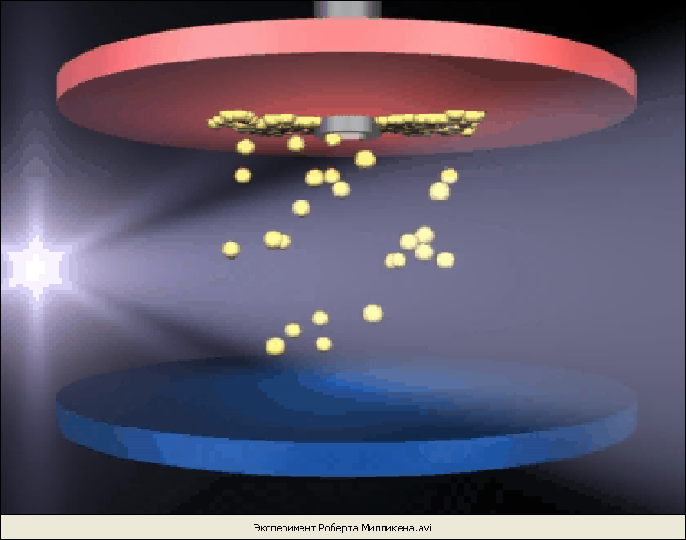

Slide 12
Электрон и протон являются соответственно носителями элементарных отрицательного и положительного зарядов.
В настоящее время известно более 300 частиц. Большая часть из них имеет небольшое время жизни и распадается. Из заряженных частиц только электрон и протон и их античастицы имеют бесконечное время жизни. Именно эти частицы обуславливают почти все явления, изучаемые в разделе электричества и магнетизма.
Электрон считается точечной бесструктурной частицей. Весь заряд электрона сосредоточен в точке.
Такое представление внутренне противоречиво (когда оно проявляется поговорим при определении энергии эл.стат. Поля) Протон точечным зарядом не является.

Slide 13
1.2 Взаимодействие электрических зарядов в вакууме
Точечным зарядом (q) называется заряженное тело, размеры которого пренебрежительно малы по сравнению с расстоянием до других заряженных тел, с которым оно взаимодействует.
В 1785 г. французский ученый Ш. Кулон экспериментально установил закон взаимодействия неподвижных точечных электрических зарядов.

Slide 14
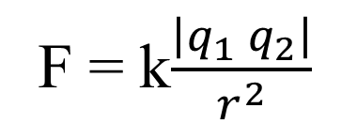
сила взаимодействия точечных зарядов в вакууме пропорциональна величине зарядов и обратно пропорциональна квадрату расстояния между ними,
причем одноименные заряды отталкиваются, а разноименные – притягиваются
F = k$\frac{\left|q_{1} q_{2}\right|}{r^{2}}$
здесь k – коэффициент пропорциональности, зависящий от системы единиц.

Slide 15
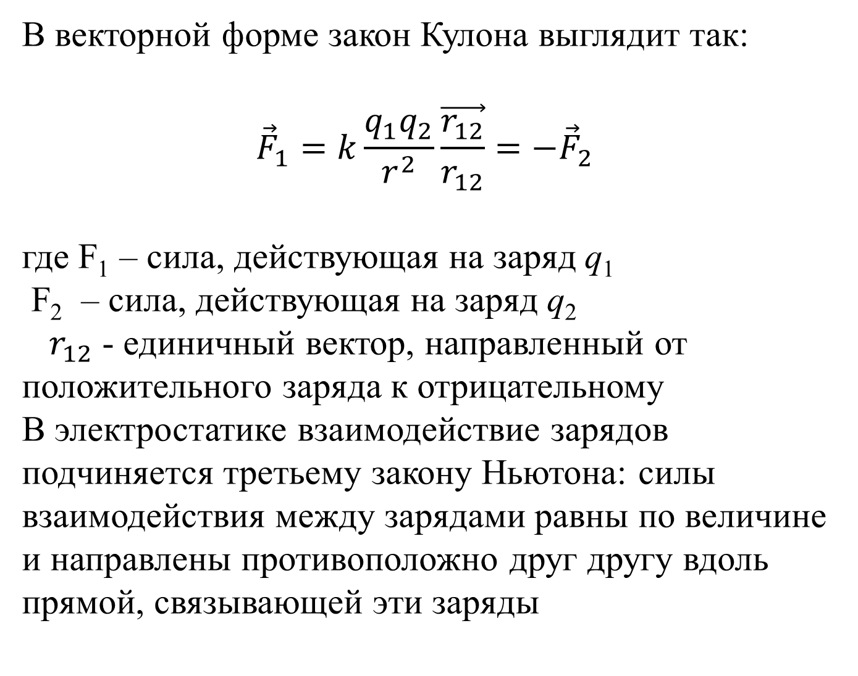
В векторной форме закон Кулона выглядит так:
$${\vec{F}}_{1}=k\frac{q_{1}q_{2}}{r^{2}}\frac{\vec{r_{12}}}{r_{12}}=−{\vec{F}}_{2}$$
где F₁ – сила, действующая на заряд q₁
F₂ – сила, действующая на заряд q₂
$r_{12}$ - единичный вектор, направленный от положительного заряда к отрицательному
В электростатике взаимодействие зарядов подчиняется третьему закону Ньютона: силы взаимодействия между зарядами равны по величине и направлены противоположно друг другу вдоль прямой, связывающей эти заряды

Slide 16
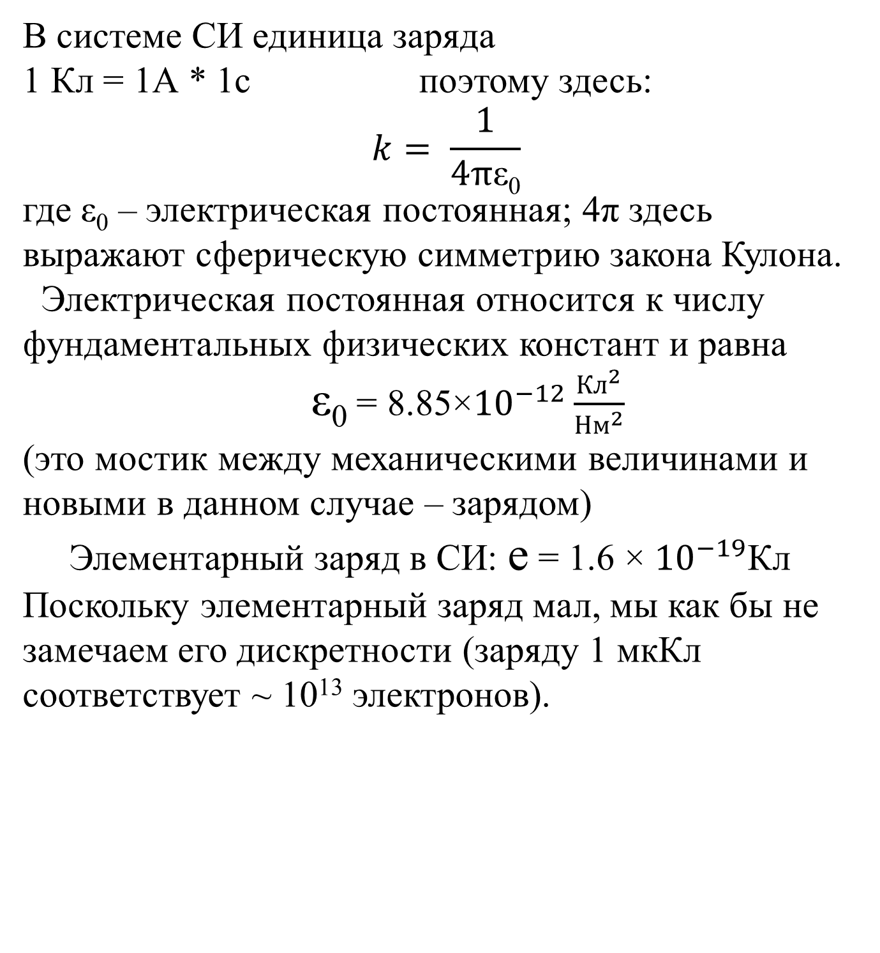
В системе СИ единица заряда
1 Кл = 1А * 1с поэтому здесь:
$$k= \frac{1}{4π\text{ε}\text{0}}$$
где ε₀ – электрическая постоянная; 4π здесь выражают сферическую симметрию закона Кулона.
Электрическая постоянная относится к числу фундаментальных физических констант и равна
ε₀ = 8.85×${10}^{−12}\frac{{Кл}^{2}}{Нм^{2}}$
(это мостик между механическими величинами и новыми в данном случае – зарядом)
Элементарный заряд в СИ: e = 1.6 × ${10}^{−19}$Кл
Поскольку элементарный заряд мал, мы как бы не замечаем его дискретности (заряду 1 мкКл соответствует ~ 10¹³ электронов).

Slide 17
1.3. Электростатическое поле.
Напряженность электростатического поля
Почему заряды взаимодействуют? Имела место борьба двух теорий:
теория дальнодействия – Ньютон, Ампер
теория близкодействия – Фарадей, Максвелл и т.д.

Slide 18
Вокруг заряда всегда есть электрическое поле, основное свойство которого заключается в том, что на всякий другой заряд, помещенный в это поле, действует сила.
Электрические и магнитные поля – частный случай более общего – электромагнитного поля (ЭМП).
Они могут порождать друг друга, превращаться друг в друга. Если заряды не движутся, то магнитное поле не возникает.

Slide 19
ЭМП – есть не абстракция, а объективная реальность – форма существования материи, обладающая определенными физическими свойствами, которые мы можем измерить.
Не существует статических электрических полей, не связанных с зарядами, как не существует «голых», не окруженных полем зарядов.

Slide 20
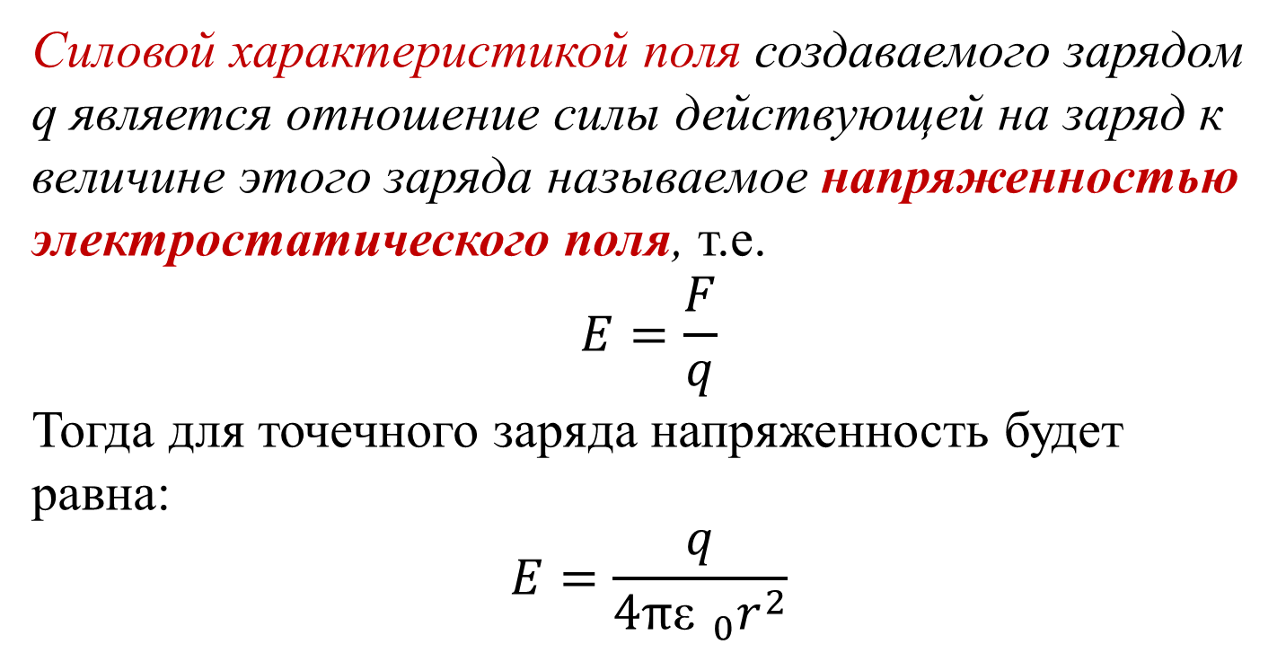
Силовой характеристикой поля создаваемого зарядом q является отношение силы действующей на заряд к величине этого заряда называемое напряженностью электростатического поля, т.е.
$$E=\frac{F}{q}$$
Тогда для точечного заряда напряженность будет равна:
$$E=\frac{q}{{4π\text{ε} }_{0}r^{2}}$$

Slide 21
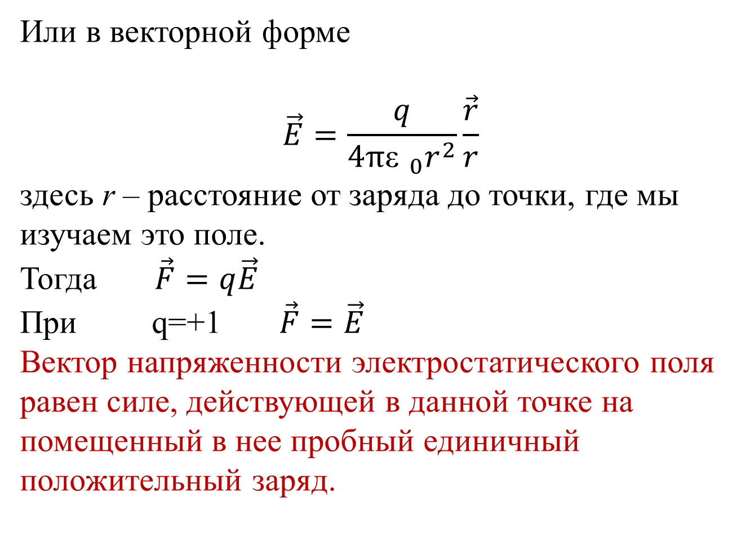
Или в векторной форме
$$\vec{E}=\frac{q}{{4π\text{ε} }_{0}r^{2}}\frac{\vec{r}}{r}$$
здесь r – расстояние от заряда до точки, где мы изучаем это поле.
Тогда $\vec{F}=q\vec{E}$
При q=+1 $\vec{F}=\vec{E}$
Вектор напряженности электростатического поля равен силе, действующей в данной точке на помещенный в нее пробный единичный положительный заряд.

Slide 22
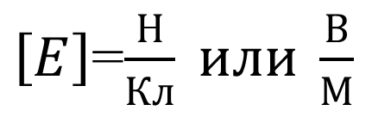
Единица измерения напряженности электростатического поля – ньютон на кулон (Н/Кл).
1 Н/Кл – напряженность такого поля, которое на точечный заряд 1 Кл действует с силой в 1 Н.
$\left[E\right]$=$\frac{Н}{Кл} или \frac{В}{М}$

Slide 23
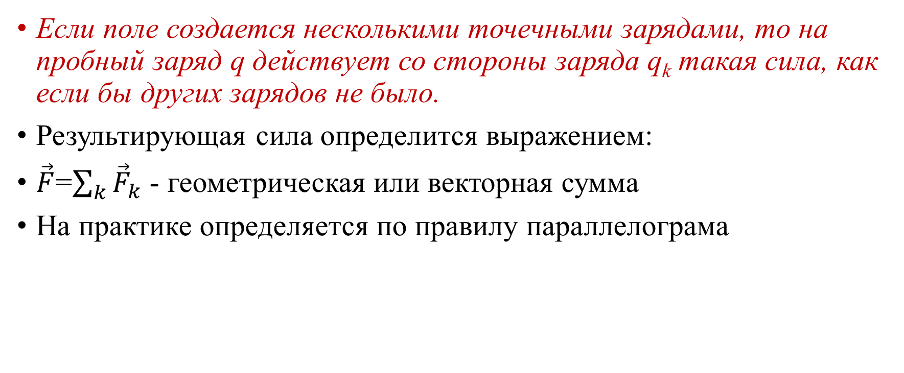
1.4. Сложение электростатических полей.
Принцип суперпозиции
Если поле создается несколькими точечными зарядами, то на пробный заряд q действует со стороны заряда q_{k} такая сила, как если бы других зарядов не было.
Результирующая сила определится выражением:
$\vec{F}$=$\sum_{k}{{\vec{F}}_{k}}$ - геометрическая или векторная сумма
На практике определяется по правилу параллелограма

Slide 24
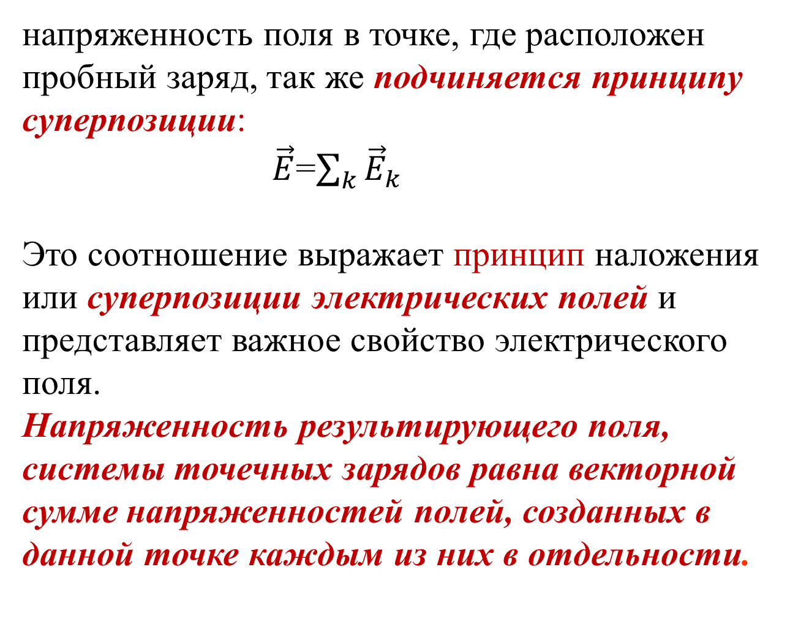
напряженность поля в точке, где расположен пробный заряд, так же подчиняется принципу суперпозиции:
$\vec{E}$=$\sum_{k}{{\vec{E}}_{k}}$
Это соотношение выражает принцип наложения или суперпозиции электрических полей и представляет важное свойство электрического поля.
Напряженность результирующего поля, системы точечных зарядов равна векторной сумме напряженностей полей, созданных в данной точке каждым из них в отдельности.

Slide 25
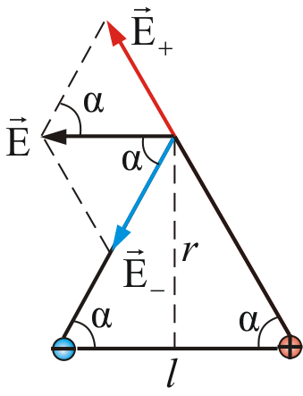
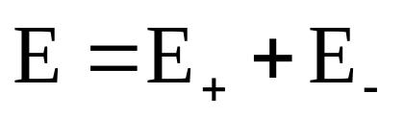
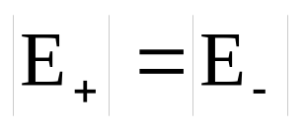
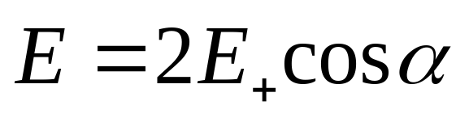
Пример 1

Slide 26
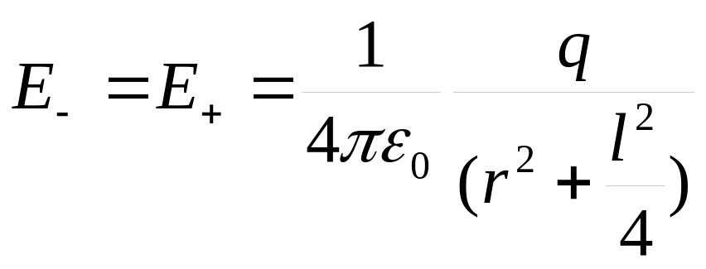
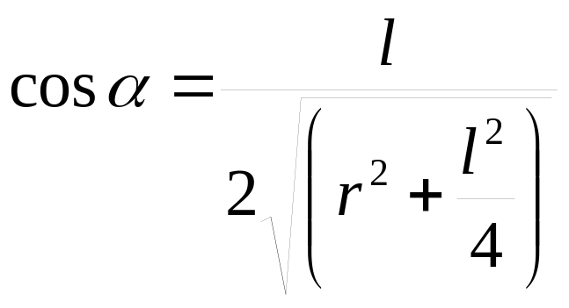
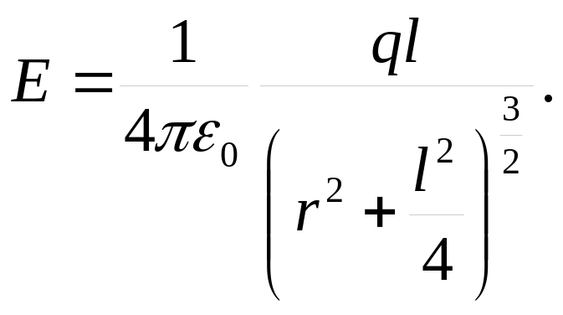

Slide 27
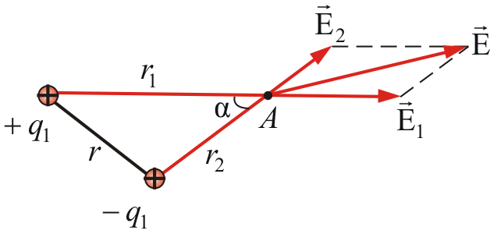
Рассмотрим другой пример. Найдем напряженность электростатического поля Е, создаваемую двумя положительными зарядами q₁ и q₂ в точке А, находящейся на расстоянии r₁ от первого и r₂ от второго зарядов

Slide 28
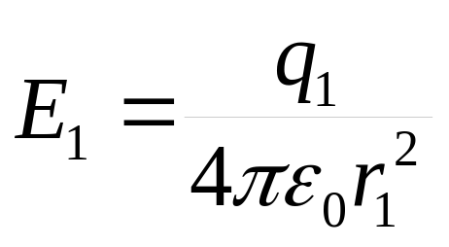
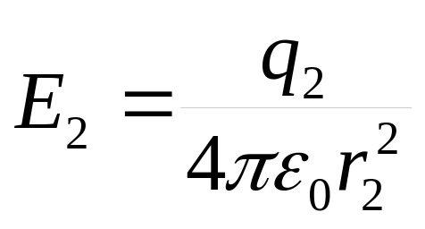
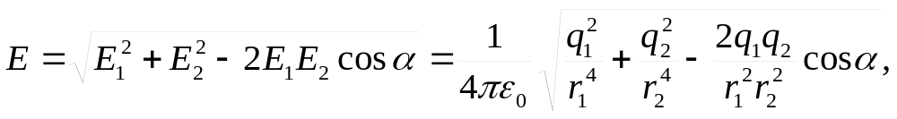
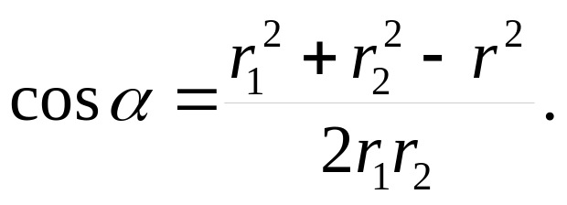
Воспользуемся теоремой косинусов:
где

Slide 29
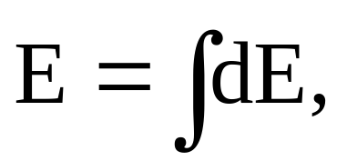
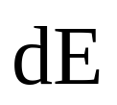
Если поле создается не точечными зарядами, то используют интегрально-дифференциальный метод. Тело разбивают на бесконечно малые элементы и определяют напряженность поля создаваемого каждым элементом, затем интегрируют по всему телу:
где – напряженность поля, обусловленная заряженным элементом. Интеграл может быть линейным, по площади или по объему в зависимости от формы тела.

Slide 30
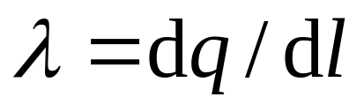
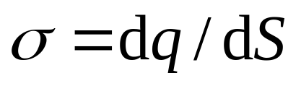
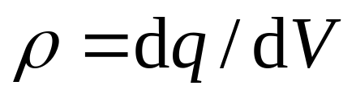
Для решения подобных задач пользуются соответствующими значениями плотности заряда:
– линейная плотность заряда, измеряется в Кл/м;
– поверхностная плотность заряда измеряется в Кл/м²;
– объемная плотность заряда, измеряется в Кл/м³.

Slide 31
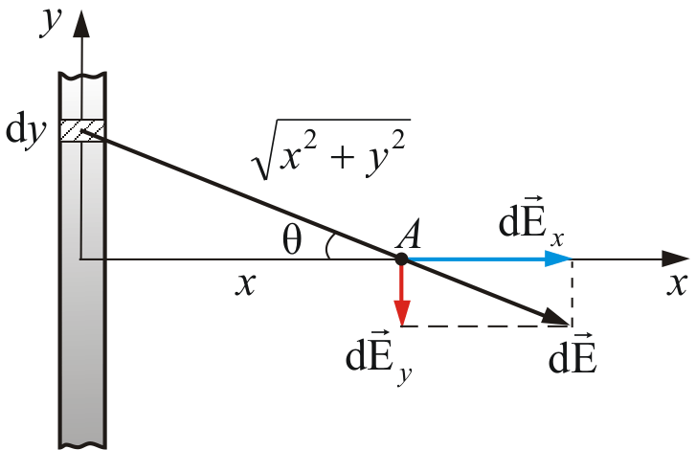
Определим напряженность электрического поля в точке А на расстоянии х от бесконечно длинного, линейного, равномерно распределенного заряда. Пусть λ – заряд, приходящийся на единицу длины.

Slide 32
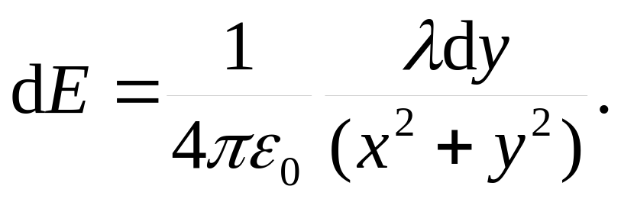
Считаем, что х – мало по сравнению с длиной проводника. Элемент длины dy, несет заряд dq = dy λ. Создаваемая этим элементом напряженность электрического поля в точке А:

Slide 33

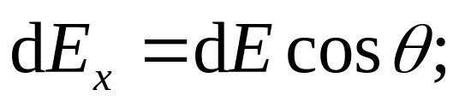
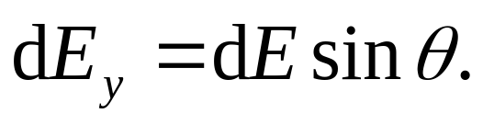
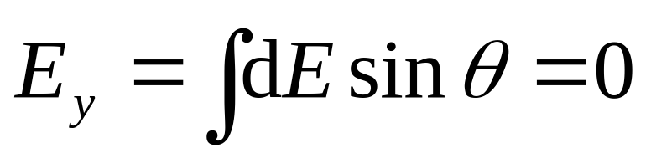
Вектор имеет проекции dE_{x} и dE_{y} причем
Т.к. проводник бесконечно длинный, а задача симметричная, то у – компонента вектора обратится в ноль (скомпенсируется), т.е. .

Slide 34
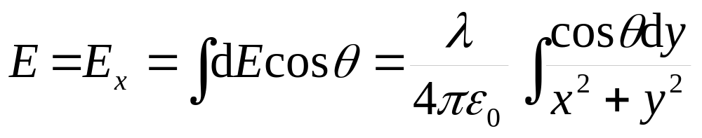
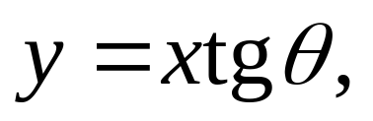
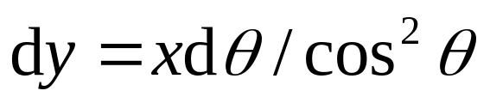
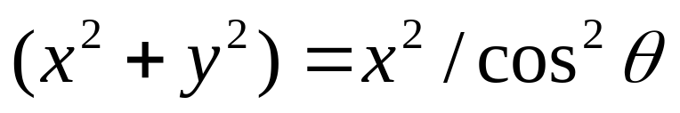
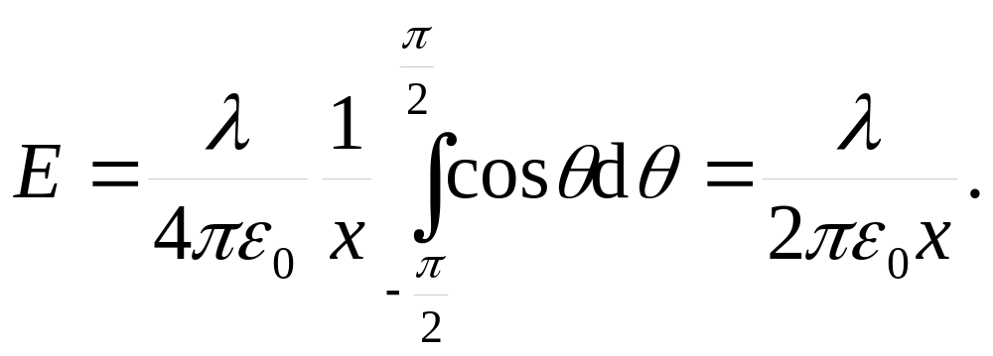
Тогда
Теперь выразим y через θ. Т.к.
То и тогда

Slide 35
Таким образом, напряженность электрического поля линейно распределенных зарядов изменяется обратно пропорционально расстоянию до заряда.

Slide 36
1.5. Электростатическое поле диполя
Электрическим диполем называется система двух одинаковых по величине, но разноименных точечных зарядов, расстояние между которыми значительно меньше расстояния до тех точек, в которых определяется поле системы
Плечо диполя – вектор, направленный от отрицательного заряда к положительному и численно равный расстоянию между зарядами.

Slide 37
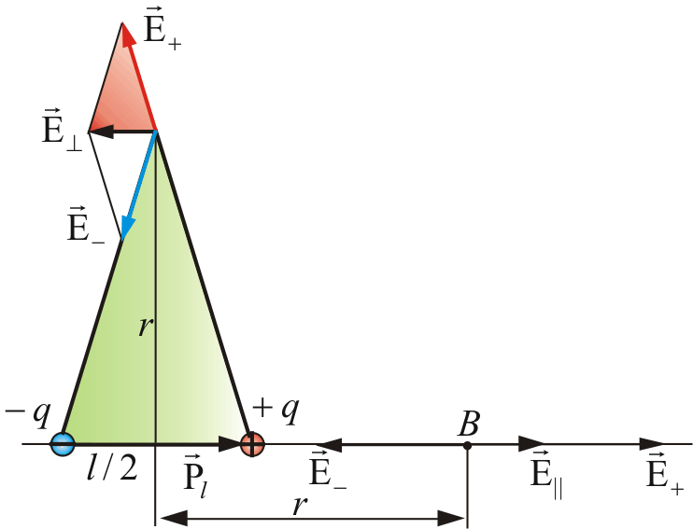
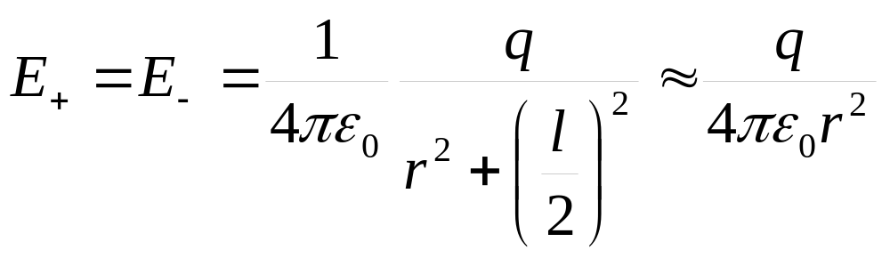
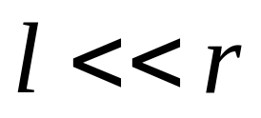
Пример 2. Найдем Е⊥ в точке А на прямой, проходящей через центр диполя и перпендикулярной к оси.
т.к.

Slide 38
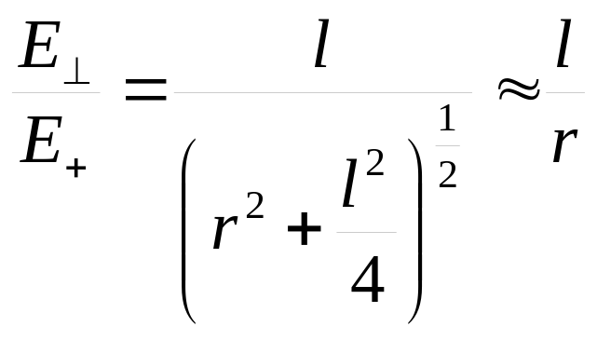
Из подобия заштрихованных треугольников можно записать:
далее

Slide 39
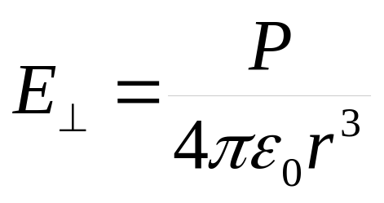
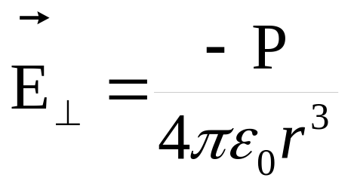
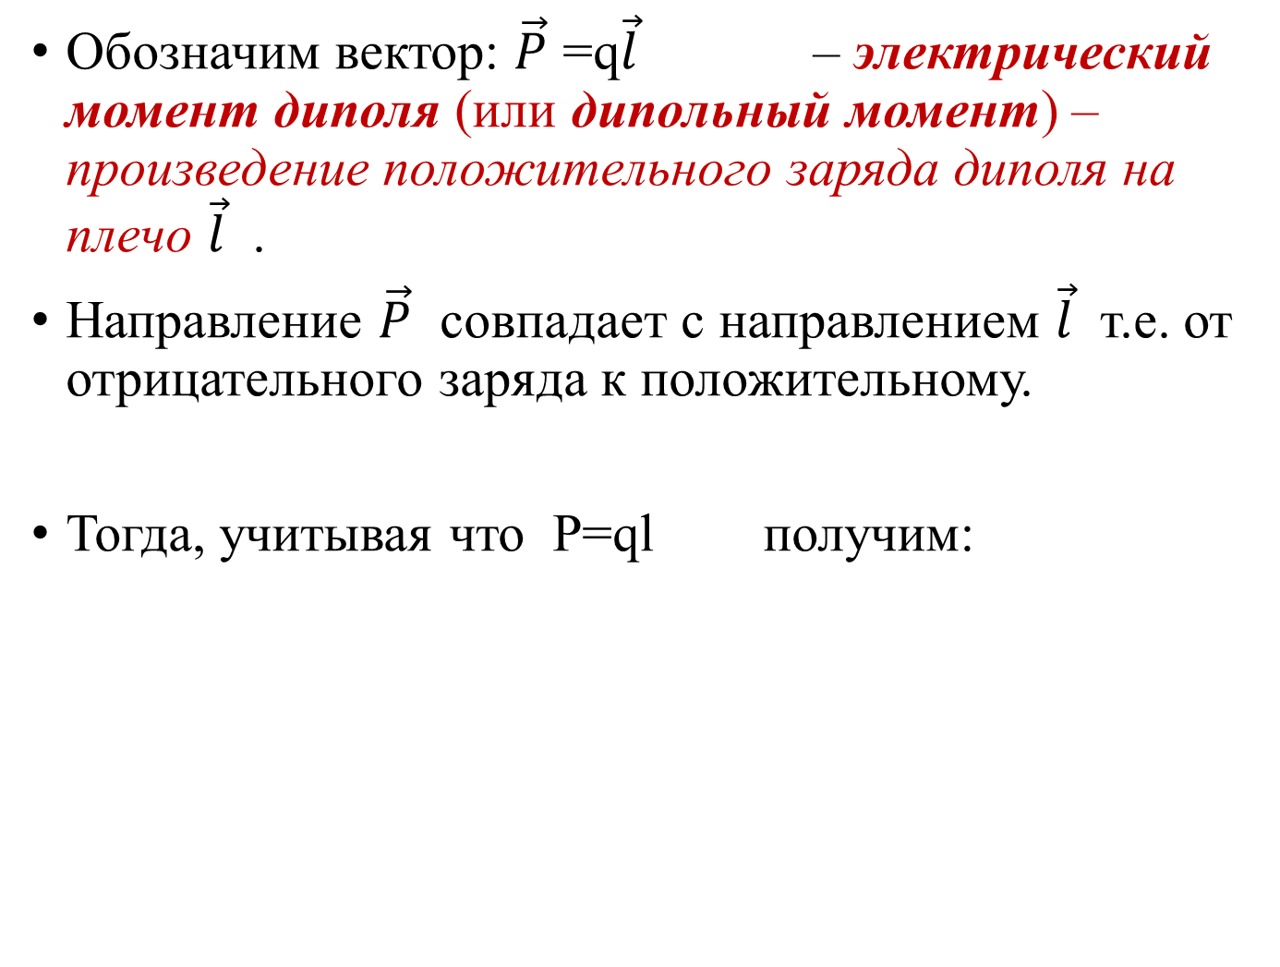
Обозначим вектор: $\vec{P}$ =q$\vec{l}$ – электрический момент диполя (или дипольный момент) – произведение положительного заряда диполя на плечо $\vec{l}$ .
Направление $\vec{P}$ совпадает с направлением $\vec{l}$ т.е. от отрицательного заряда к положительному.
Тогда, учитывая что P=ql получим:
или

Slide 40
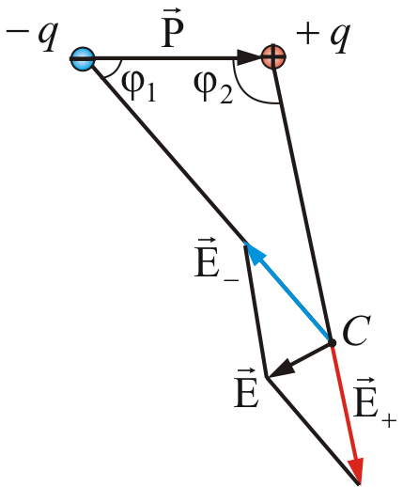
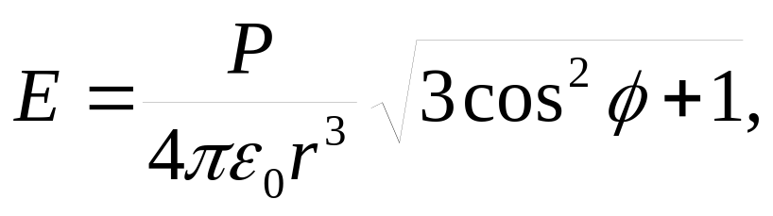
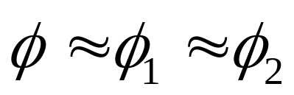
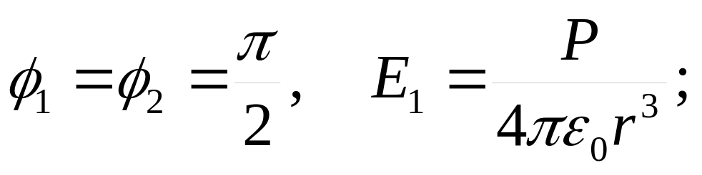
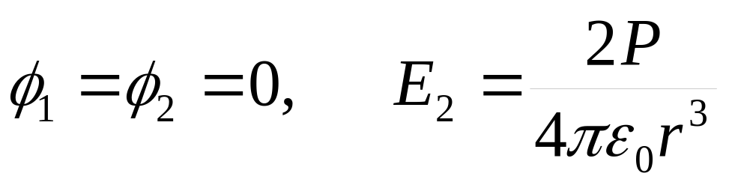
Пример 3. В произвольной точке С
где
При :

Slide 41
Подводя итог вышесказанному еще раз перечислим
Новые понятия, характеристики и закономерности:
Заряд и его характеристики: два вида,
одноименные заряды отталкиваются,
разноименные – притягиваются.
Сила взаимодействия между зарядами определяется
только их взаимным расположением и направлена по
Прямой, соединяющей заряды
электрический заряд дискретен.
закон сохранения заряда
Закон Кулона
Принцип суперпозиции
Электрическое поле
Напряженность электрического поля
Диполь, дипольный момент

